Slide 1
Психологічна культура спілкування

Slide 2

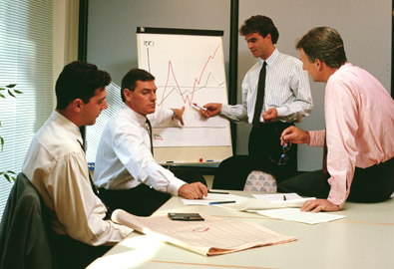
Ділове спілкування – це знання закономірностей психічної діяльності співрозмовників і вміння застосовувати ці знання в конкретних ділових ситуаціях.

Slide 3
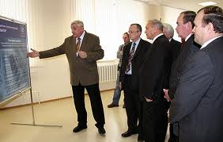
Ефективні прийоми приваблення партнера

Slide 4

Вселяйте партнеру почуття його гідності.

Slide 5

Виявляйте щирий інтерес до партнерів.

Slide 6

Задавайте партнерові приємні питання.

Slide 7

Частіше вживайте ім‘я партнера.

Slide 8


Три закони пам’яті:
Закон враження
Закон повторення
Закон асоціації

Slide 9
Рекомендації щодо досягнення взаєморозуміння:
Усвідомте свої та чужі почуття.
Ставтеся до партнерів як до виразників чиїхось думок.
Поділіться своїми відчуттями.
Дозвольте партнеру звільнитися від своїх почуттів.
Не реагуйте на емоційні прояви.
Використовуйте символічні жести.

Slide 10


Для створення сприятливого психологічного клімату в діловому спілкуванні необхідно:
Зменшуйте фізичну і соціальну дистанцію
Показуйте ваше бажання зрозуміти позицію партнера

Slide 11

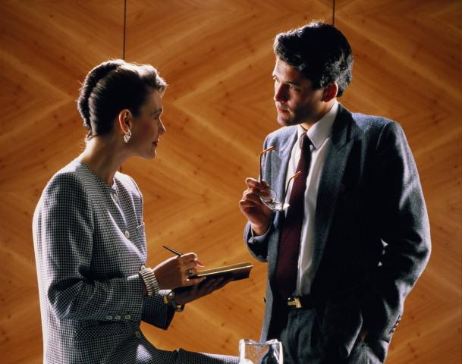


Дотримуйтесь дружелюбного тону
Постарайтесь виявити якості вашого партнера
Поводьтесь спокійно і доброзичливо
Активно і уважно слухайте партнера

Slide 12
Дякуємо за увагу

